Slide 1
2019/8/6

Slide 2
回顧
這餐廳的送餐速度很快，服務也很好
這 餐廳 的 送餐 速度 很快 服務 也 很好
自行建立正面和負面的詞庫
使用word2vec取得每個詞的向量
並與正面和負面詞庫中的詞計算相似度
可用神經網路取代!!
判斷句子 正面 or 負面

Slide 3
作業需求
建構一個神經網路，分類一個句子的情緒是否為 正面 或 負面
EG:
這餐廳的送餐速度很快，服務也很好 → 正面
這道菜太難吃了，真倒胃口 → 負面

Slide 4
深度學習
INPUT : 句子的向量
OUTPUT : 各類別的機率
句子的向量
這餐廳的送餐速度很快，服務也很好
正面 : 0.8
負面 : 0.2

Slide 5
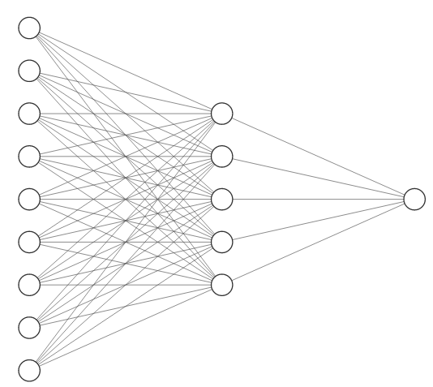
建構網路
設定網路層數以及維度
第一層是INPUT(句子向量的維度)
中間隱藏層視情況來加
最後一層是OUTPUT(維度是類別的數量)
Linear layer 官方教學： https://pytorch.org/docs/stable/nn.html#linear
300
2
Pytorch教學 : https://www.youtube.com/watch?v=wnKgOd3NdzA&list=PLXO45tsB95cJxT0mL0P3-G0rBcLSvVkKH&index=5&ab_channel=%E5%91%A8%E8%8E%AB%E7%83%A6

Slide 6
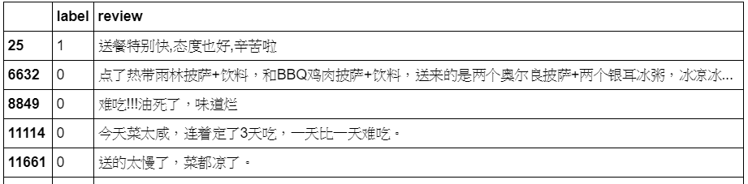
訓練資料
外賣評論資料集 （共11987筆評論，4000正面，7987負面）
LABEL
1 為 正面
0 為 負面
負面及正面的句子各取3000筆來訓練，記得轉繁體
https://github.com/SophonPlus/ChineseNlpCorpus/tree/master/datasets/waimai_10k

Slide 7
怎麼取得句子的向量？
這餐廳的送餐速度很快，服務也很好
這 餐廳 的 送餐 速度 很快 服務 也 很好
將每個詞丟入word2vec
取得每個詞的向量相加後再平均

